Slide 1

ㅇㄹㅁㄴㅇㄴㅁㄹ
영양제가 필요할땐?
3팀 : 약한남자
박제창 김규서 김진호 이관희

Slide 2
ㅇㄹㅁㄴㅇㄴㅁㄹ
Part 01
목차
01. 프로젝트 개요
04.프로세스 설계
07. 화면설계
1.1 추진배경
2.2 목적/목표
4.1 프로세스 분할도
4.2 프로세스 설계서
7.1 로그인 전/후
7.2 주요 화면 레이아웃
02. 팀구성 및 개발 일정
05.테이블 설계
08. 시연
2.1 팀 구성
2.2 프로젝트 일정
5.1 테이블 ERD
8.1 시연 시나리오
8.2 동영상 시연 Demo 시연
03. 기능정의서
06. S/W 아키텍쳐 설계
09.질의응답 및 후기
3.1 구현기능
6.1 소요기술
6.2 S/W 아키텍쳐
9.1 Q&A

Slide 3
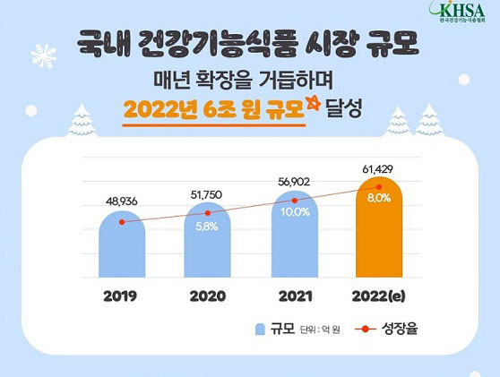
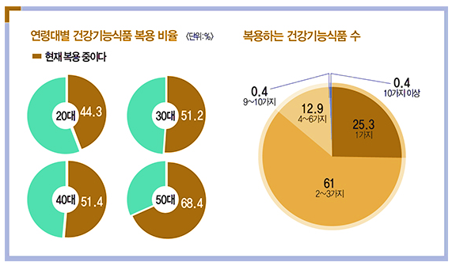
ㅇㄹㅁㄴㅇㄴㅁㄹ
Part 01
프로젝트개요_추진배경
영양제 섭취 비율의 증가
Notes:
매년 건강기능식품을 위시한 영양제 시장의 규모가 상승하고 있다
코로나 사태 이후 수요가 폭발적으로 증가하며 작년 2022년에는 6조원 규모로 시장이 확대되었다.
연령이 높을수록 건강기능식품을 찾는 소비자의 비율이 늘어나며
TV와 매스컴에서 연예인과 의약전문가들의 모습을 통해
현대인들은 부족할 수 있는 영양을 영양제로 채우는 성향이 짙어지고 있다.

Slide 4
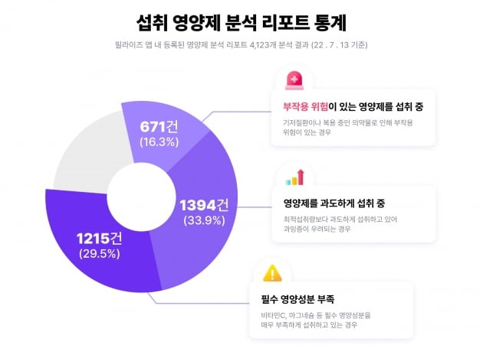
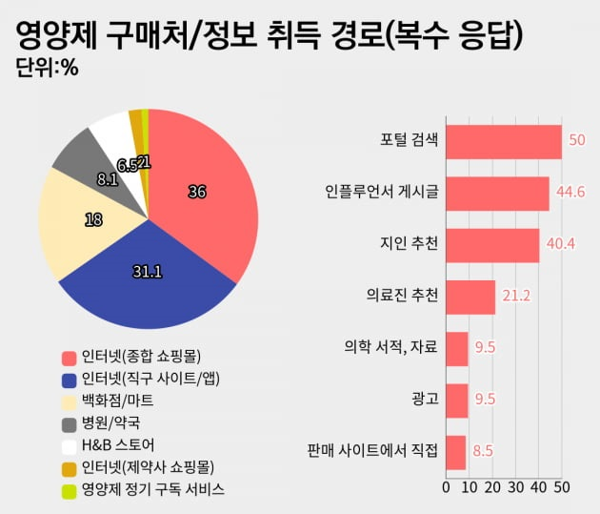
ㅇㄹㅁㄴㅇㄴㅁㄹ
Part 01
프로젝트개요_추진배경
정보 습득의 어려움과 이로 인한 오남용 발생
출처 : http://m.maeilmarketing.com/news/articleView.html?idxno=7696
https://magazine.hankyung.com/business/article/202210134692b
https://www.hankyung.com/it/article/202207148047i
Notes:
하지만 영양제를 오남용 하는 인구도 덩달아많아지고 있는데,
이는 단편적인 정보만 제공하는 인터넷 포털 검색과
지인 및 인플루언서들의 추천에 의해서 구입하는 경우가 많기 때문인 것으로 파악됨
때문에 정확한 정보를 쉽게 제공하는 싸이트 제작을 위해
이 프로젝트를 시작하게 됨

Slide 5



ㅇㄹㅁㄴㅇㄴㅁㄹ
Part 01
프로젝트개요_목표
맞춤형 영양제 추천
성분 검색 및 정보 조회
커뮤니티를 통한
정보 공유 활성화
Notes:
앞서 말한 목적을 달성하기 위해 저희는
개개인에게 필요한 맞춤형 영양제 추천 서비스를 제공하고,
각 영양 성분을 검색하고 정보를 조회할 수 있으며
커뮤니티를 통해 원활하게 정보를 공유하는 시스템을 활성화 시키려 합니다

Slide 6
ㅇㄹㅁㄴㅇㄴㅁㄹ
Part 01
프로젝트개요_목적
영양제에 대한 성분 정보 제공
섭취 정보와 구매 정보 제공 및 공유
쉽고 올바른 영양제 구매와 섭취를 유도
Notes:
저희는 영양제에 대한 성분 정보를 제공합니다
어떻게 섭취하는 것이 효과적인지,
어떻게 구매할 수 있는 온,오프라인 정보를 제공하고
소비자들간에 정보를 공유할 수 있는 공간을 마련하여
영양제를 쉽게 구매하고 올바르게 섭취하는 것을 유도하는 목적을 지니고 있습니다

Slide 7

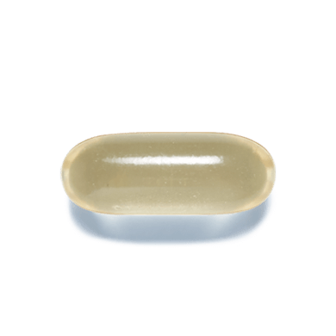
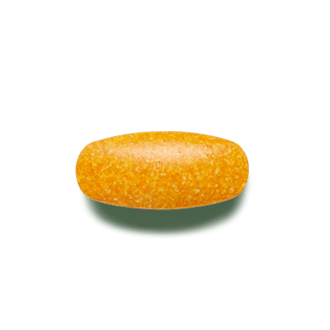
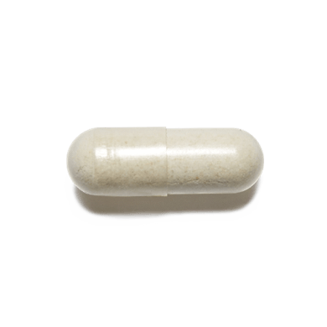
ㅇㄹㅁㄴㅇㄴㅁㄹ
Part 02
팀 구성
박제창
김규서
김진호
이관희
팀장
팀원
팀원
팀원
프론트엔드
영양제 분석
공공데이터
세부화면 구현
동영상 제작
프론트엔드
전체 기획
메인화면 구현
성분 검색
공공데이터
백엔드
회원가입
로그인
마이페이지
게시판
프론트엔드
통합테스트
지도 API(카카오)
PPT 제작
로그인,마이페이지 화면

Slide 8
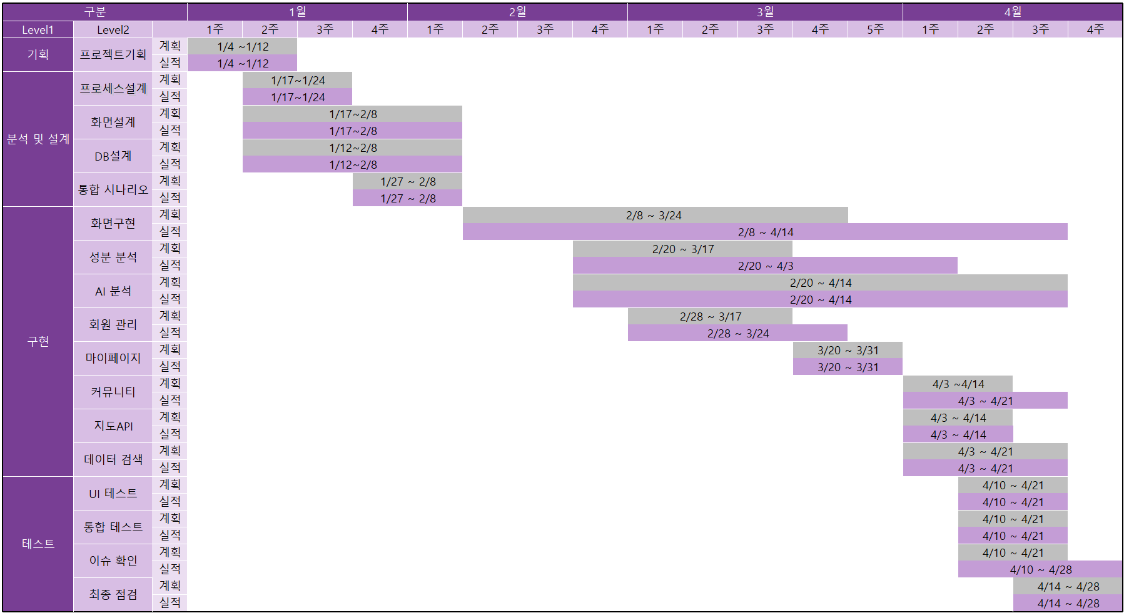
Part 02
프로젝트 일정
세부사항 조정
데이터 입력 갯수 과다
이메일 인증 기능 추가
댓글 삭제 기능 수정
통합 과정중에 생긴 오류 수정

Slide 9


Part 03
구현기능
구분 | 기능 | 기능 상세
영양 정보 제공 | 영양제 성분정보 | 성분 정보 조회 및 검색 |  | 해당 성분 구매처 연결
 | AI 분석 | 개인별 맞춤형 추천 서비스 |  | 결과화면 개인 저장
회원관리 | 회원정보 | 회원가입 | 회원정보 수정 및 탈퇴 |  | 아이디/비밀번호 찾기
커뮤니티 | 게시판 | 게시글 등록, 조회, 수정, 삭제, 파일첨부
 | 댓글 | 댓글 등록, 조회, 삭제
약국 정보 | 지도 | 선택지역 주변 약국 정보 제공

Slide 10
ㅇㄹㅁㄴㅇㄴㅁㄹ
Part 04
프로세스 분할도
1.YAGIYO
2.1 영양제 성분 조회
2.2 영양제 분석 및 추천
2.3 구매정보
2.4 커뮤니티 관리
2.5 사이트 관리
2.5.1 회원가입
2.5.2 로그인

Slide 11
ㅇㄹㅁㄴㅇㄴㅁㄹ
Part 04
프로세스 설계서
영양제 분석 및 추천 : 분석을 통한 영양제 정보 제공
사 용 자
영양제 분석 및 추천
메인화면
[영양제분석]
로그인
2.5.2
고객의 불편한 점
[재입력]
제품의 유형
분석 결과 페이지
[재입력]
제품의 선택 요인
[구매링크 클릭]
종료
네이버 쇼핑 목록

Slide 12
ㅇㄹㅁㄴㅇㄴㅁㄹ
Part 04
프로세스 설계서
커뮤니티 관리 : 게시판 글 작성/관리 및 커뮤니티 제공
사 용 자
[게시글 삭제시]
커뮤니티 관리
로그인
2.5.2
메인화면
[커뮤니티 클릭]
커뮤니티 화면
[게시글 조회시]
내글 조회 화면
회원글 조회 화면
[글작성 클릭]
[완료, 취소시]
[완료,
취소시]
[수정클릭]
수정화면
[댓글 작성,삭제]
작성 화면
종료

Slide 13
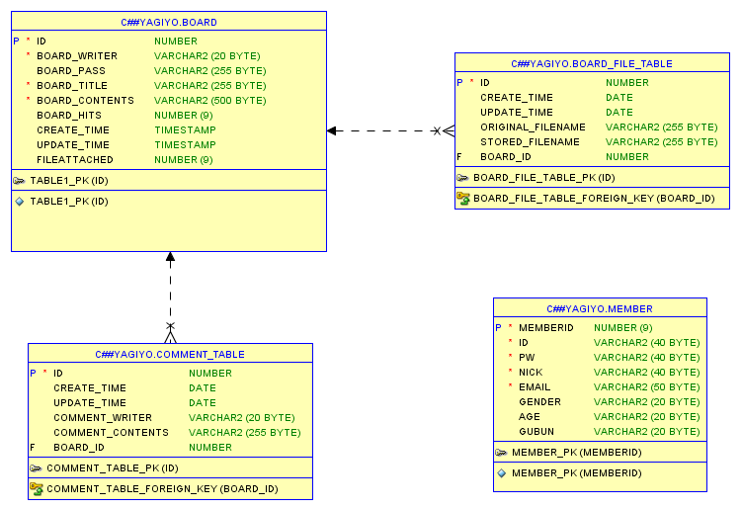
ㅇㄹㅁㄴㅇㄴㅁㄹ
Part 05
테이블 ERD
게시판
PK: 게시판 번호
파일
PK: 게시판 번호
FK : 파일 번호
댓글
PK: 게시판 번호
FK : 댓글 번호
회원
PK: 회원 번호

Slide 14
ㅇㄹㅁㄴㅇㄴㅁㄹ
Part 05
주요 ERD
회원
회원 번호
아이디
비밀번호
닉네임
이메일
나이
성별
파일
게시판
댓글
게시판 번호
파일 번호
오리지날 파일이름
이미지 파일이름
업로드 시간
수정 시간
게시판 번호
작성자
타이틀
내용
파일존재유무
업로드 시간
수정 시간
게시판 번호
댓글 번호
댓글 작성자
댓글 내용
업로드 시간
수정 시간
※ PK , FK

Slide 15
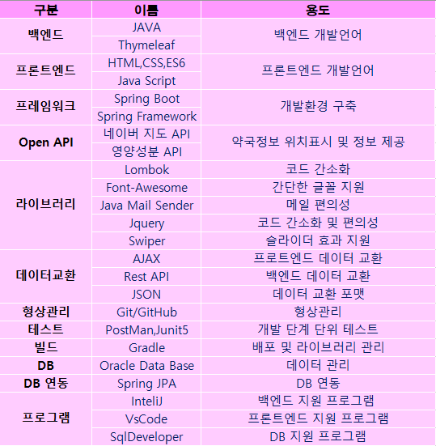













ㅇㄹㅁㄴㅇㄴㅁㄹ
Part 06
소요기술

Slide 16
Part 06
시스템 아키텍쳐
메인
회원
커뮤니티
AI분석
지도
검색
err.html
index.html
login.html
map.html
nutrients.html
Agree.html
findId.html
findPW.html
Identity.html
joinForm.html
joinSuccess.html
memberDelete.html
memberFix.html
mypage.html
Login.html
board.html
boardDetail.html
boardList.html
boardSave.html
boardUpdate.html
paging.html
age.html
checkUp.html
dosageForm.html
drug.html
eat.html
gender.html
health.html
health2.html
height.html
illness.html
men.html
name.html
point.html
result.html
smoking.html
status.html
sun.html
weight.html
women.html
Map.html
search.htm
Presentation Layer
Dispatcher Servlet
Interceptor
Controller Layer
Home Controller
Board Controller
Login Controller
My Page Controller
Search Controller
Analysis Controller
Comment Controller
Member Controller
Nutrients Controller
Map Controller
Board SVC
Member SVC
Service Layer
Board SVCImpl
Member SVCImpl
Board DAO
Member DAO
Repository Layer
Board DAOImpl
Member DAOImpl
JPA Templete
Data Source
Data Base
Member
Board
Comment
File

Slide 17
Part 06
시스템 아키텍쳐
주요 아키텍처
회원가입/로그인/My Page
Presentation Layer
Member
SVC
Member
DAO
회원
회원
Member
SVCImpl
Member
DAOImpl
joinForm.html
Agree.html
Identity.html
joinSuccess.html
Login.html
findId.html
findPW.html
mypage.html
memberDelete.html
memberFix.html
회원가입
서비스이용 약관동의
개인 정보 수집 동의
가입 성공
로그인
아이디 찾기
비밀번호 찾기
마이 페이지
회원탈퇴
회원정보수정
Member
DTO
JPA Template
Member Controller
Member
Dispatcher
Servlet
Data Source
Interceptor
Login Controller
My Page Controller

Slide 18
Part 06
시스템 아키텍쳐
주요 아키텍처
커뮤니티/댓글/파일
Presentation Layer
Board
SVC
Board
DAO
회원
회원
Board
SVCImpl
Board
DAOImpl
board.html
boardDetail.html
boardList.html
boardSave.html
boardUpdate.html
paging.html
게시판
작성글
글목록
글쓰기
글수정
페이징
Board
DTO
JPA Template
Board Controller
Board Comment
file
Dispatcher
Servlet
Data Source
Interceptor
Comment Controller

Slide 19
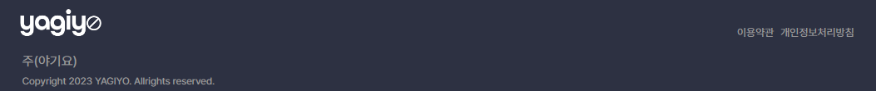
ㅇㄹㅁㄴㅇㄴㅁㄹ
Part 07
로그인 전/후
Header
로그인 전
로그인 후
Footer

Slide 20
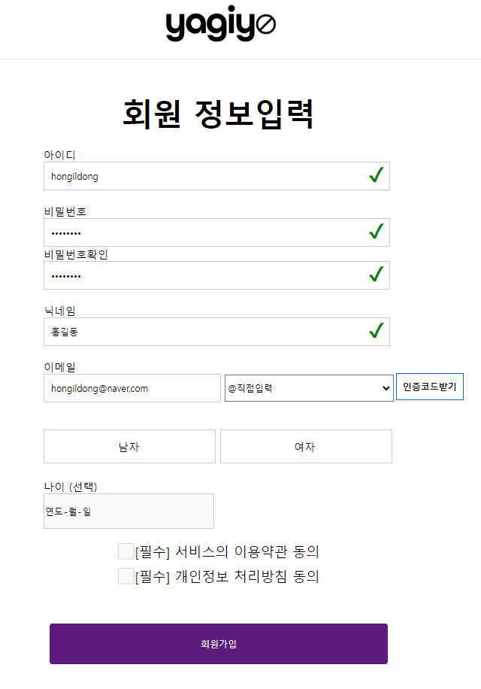
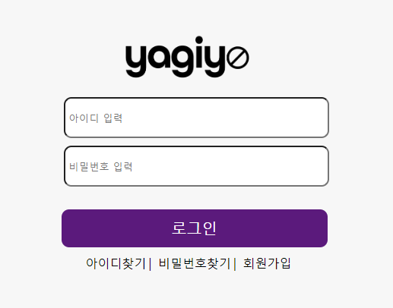
ㅇㄹㅁㄴㅇㄴㅁㄹ
Part 07
주요화면 레이아웃
로그인화면
회원 가입 화면

Slide 21
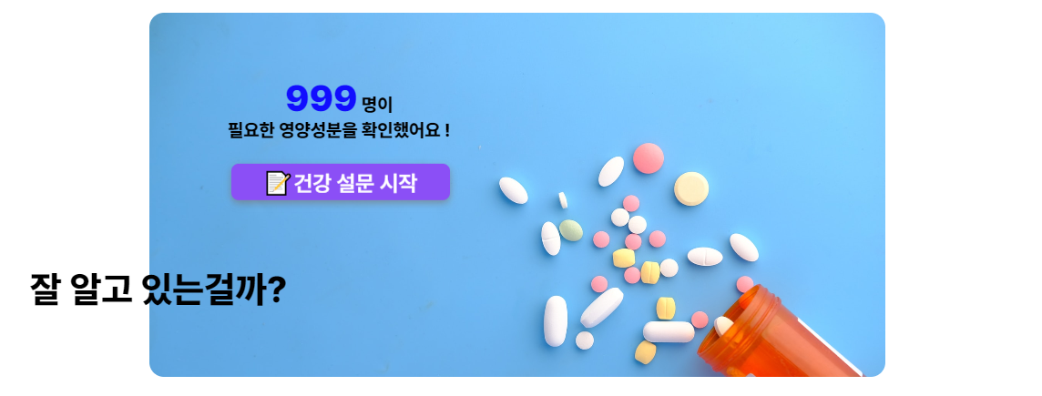
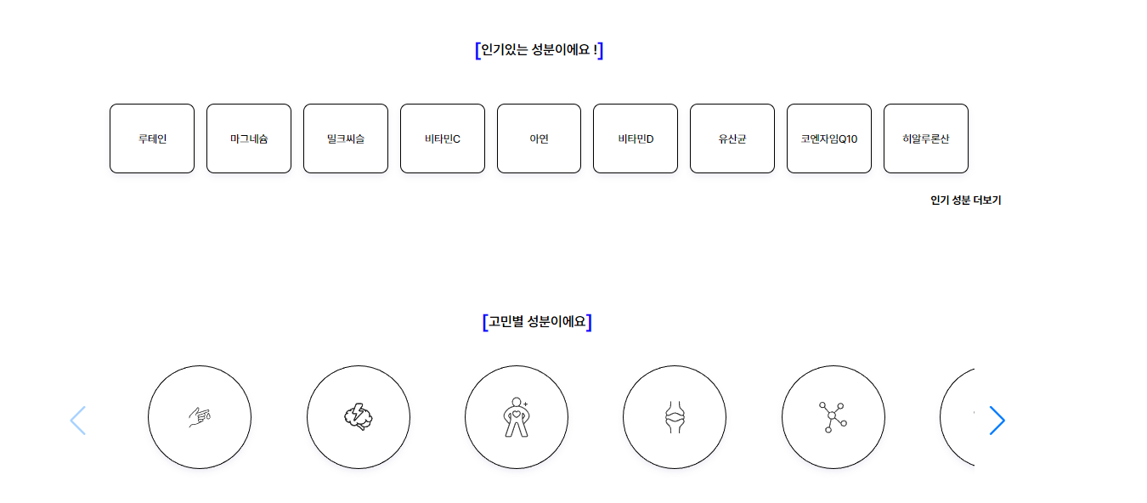
ㅇㄹㅁㄴㅇㄴㅁㄹ
Part 07
주요화면 레이아웃
- 건강 설문 배너
상세 성분 제공(인기,고민별)
Swiper.js 라이브러리 활용

Slide 22
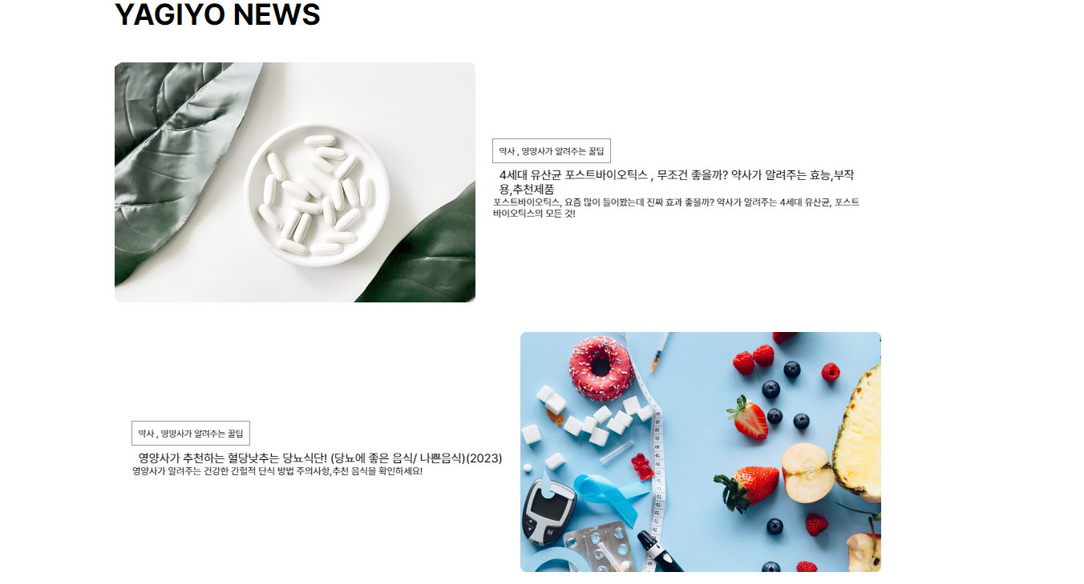

ㅇㄹㅁㄴㅇㄴㅁㄹ
Part 07
주요화면 레이아웃
- Article 콘텐츠
- 함께 하고싶은 기관명

Slide 23
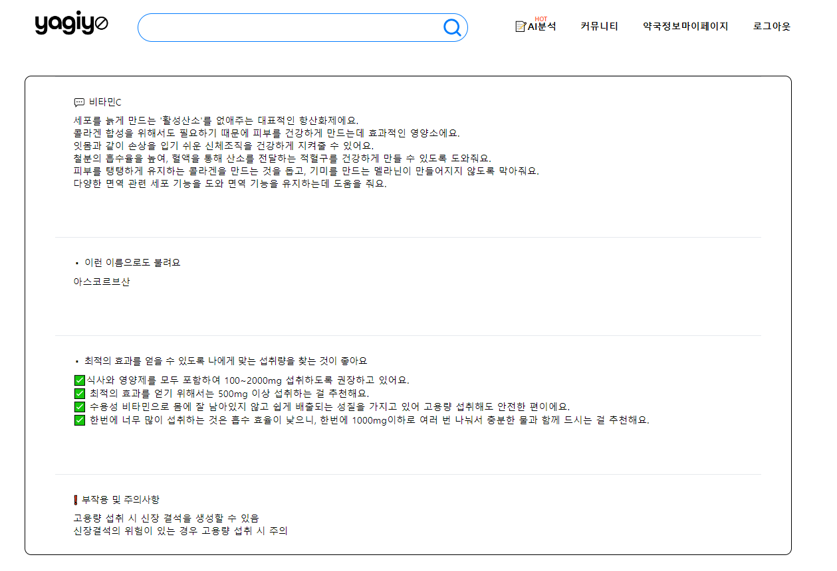
ㅇㄹㅁㄴㅇㄴㅁㄹ
Part 09
주요화면 레이아웃
상세성분 화면

Slide 24
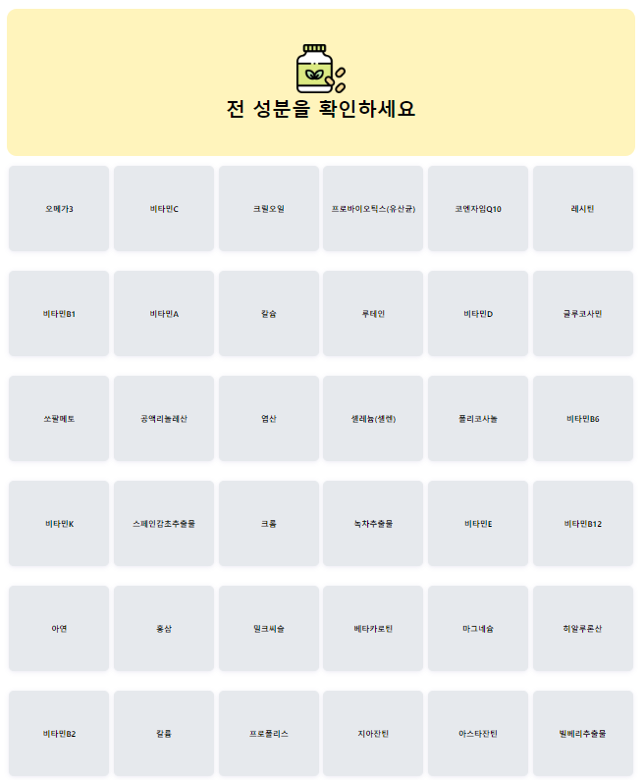
ㅇㄹㅁㄴㅇㄴㅁㄹ
Part 09
주요화면 레이아웃
성분 상세정보

Slide 25
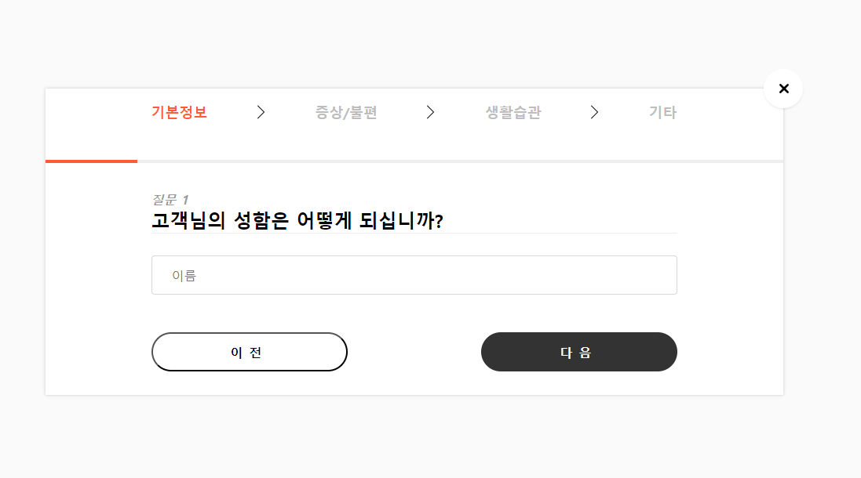
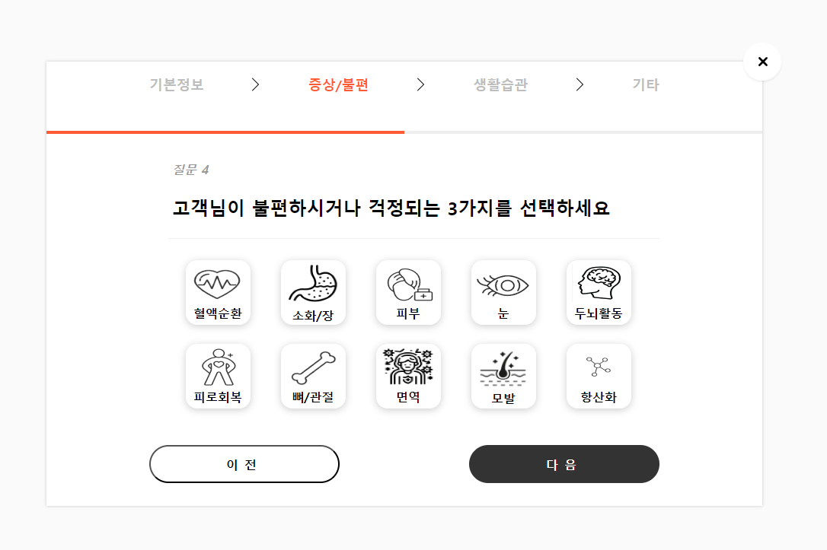
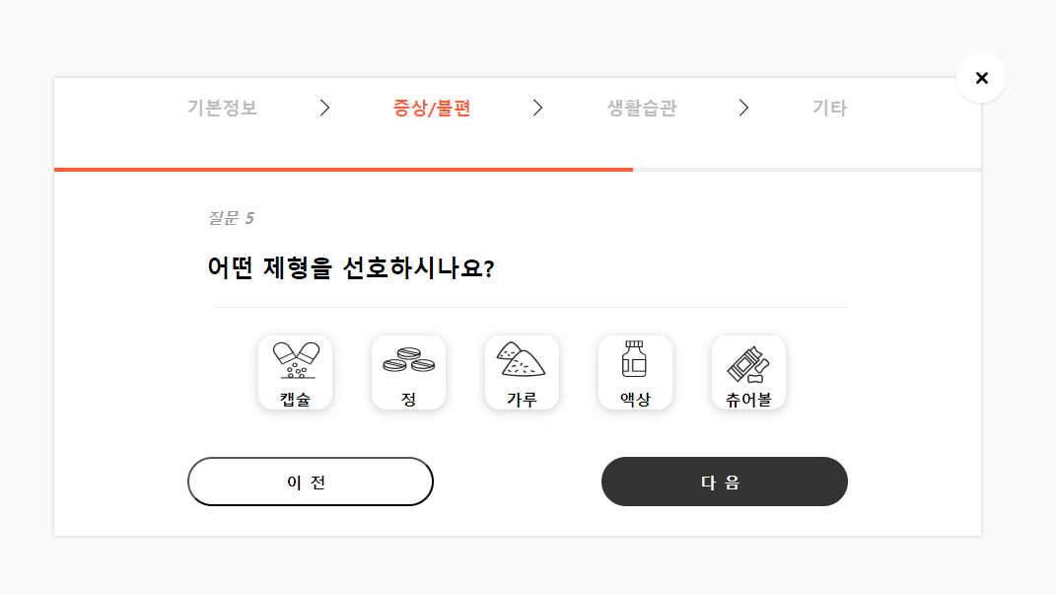
ㅇㄹㅁㄴㅇㄴㅁㄹ
Part 07
주요화면 레이아웃
…
…
…
- 영양제 단계별 분석 화면 - 총 8개의 다중질의문

Slide 26
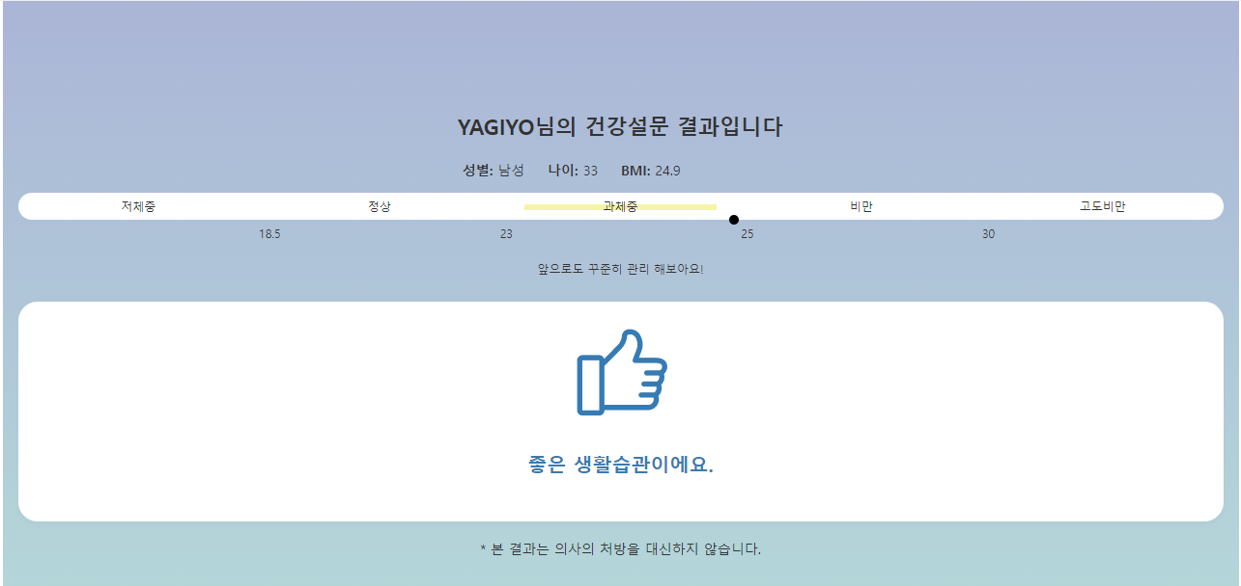
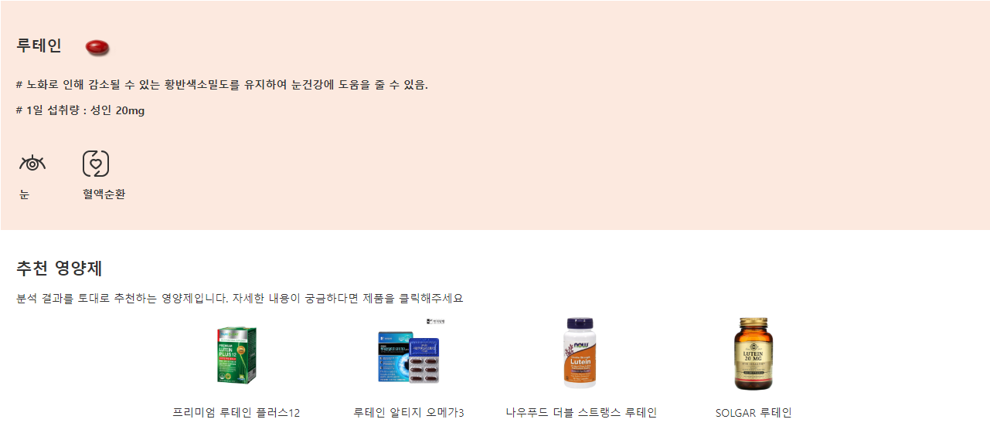
ㅇㄹㅁㄴㅇㄴㅁㄹ
Part 07
주요화면 레이아웃
다중질의문 결과 분석화면
- 영양제 성분 , 제품 정보

Slide 27
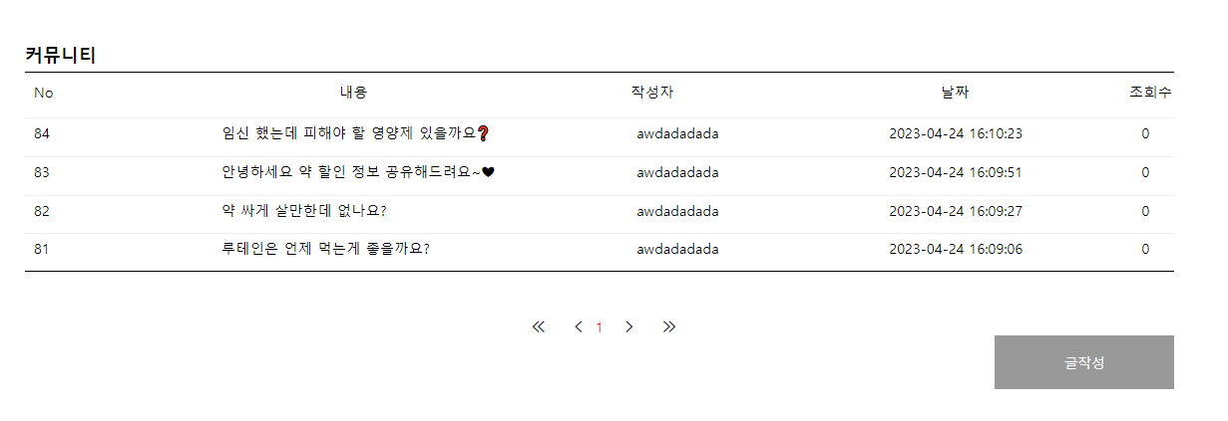
ㅇㄹㅁㄴㅇㄴㅁㄹ
Part 09
주요화면 레이아웃
- 게시판

Slide 28
ㅇㄹㅁㄴㅇㄴㅁㄹ
Part 09
Q&A

Slide 29
ㅇㄹㅁㄴㅇㄴㅁㄹ
Part 09
마무리

Slide 30
ㅇㄹㅁㄴㅇㄴㅁㄹ
사이트 맵
Part 1,
제목을 입력하세요

